Slide 1
Föräldramöte P 2012 säsong 2024
2024-04-02

Slide 2
Ledare 2024
Magnus Nilsson
Dennis Lundin
Elias Westergren
Andreas Sjöstrand
Patrik Haglund 1 träning i veckan + matcher
Fredrik Lindgren ställer upp när vi behöver hjälp
Emma Falk Johansson administratör laget.se
Johanna Törnkvist kioskansvarig, kassör saldo: 25 000:-

Slide 3
Träningstider 2024
Måndagar kl. 18.30 – 20.00 Halva B-planen
Onsdagar kl. 17.00 – 18.30 F-planen
Fredagar kl. 16.30 – 17.30 E-planen
Träningstider vecka 14:
Onsdag kl. 16.30-17.45 C-plan
Fredag kl. 17.00-18.15 C-plan

Slide 4
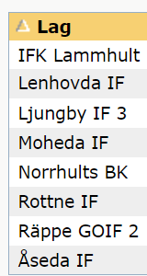
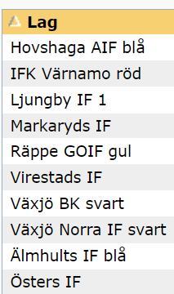
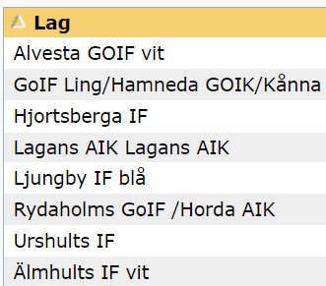
Serieindelning 2024 3 lag anmälda
9-manna (födda 2011)
7-manna
7-manna

Slide 5
Schema matcher, körning och kiosk för 2024 (vår och höstsäsong)

Slide 6
Lagindelning
Ca 30 spelare anmälda för säsongen
Dela in i 5 grupper som där 2 grupper spelar match tillsammans.
Träningsnärvaro
Har man inte tränat någon träning under samma vecka som man ska spela match kommer det påverka speltiden under matchen.
Träningsflit kommer premieras.
Rörelse mellan årskullar
P 2013 P 2012 P2011

Slide 7
Kallelse till matcher och träningar
Kommer
Kommer inte
Obesvarad Detta alternativ får inte förekomma!
Sista anmälningsdag laget.se:
Träning: 2 timmar innan träningen startar
Match: 2 dagar innan match
Varför?
Träning: Planering av träningen! 20 eller 28 spelare? 3-4 grupper? Dela upp i jämna lag innan träningen.
Match: Slippa att lägga tid på att kontakta föräldrar och undrar om spelaren kommer till matchen eller inte. Behöver vi kalla in ersättare eller inte?
2023 hade vi 84 träningstillfällen och 54 matcher.

Slide 8
Övrigt
Barnen är bollkallar och föräldrar bemannar kiosk och grill vid A-lagsmatch herrar. (troligvis 1-2 matcher)
Obligatoriskt för spelare och föräldrar att ställa upp på detta.
8 spelare och 5 föräldrar
Kallelse kommer att skickas ut på laget.se
Medlemsavgift 1400 kr. LIF skickar en faktura.
Shorts till matcherna (ingår i medlemsavgift)
Kläder efter väder
Elitfönster Cup Lenhovda 29/6?
800 kr i anmälningsavgift (LIF betalar)
200 kr/spelare
Fotografering (datum ej klart)

Slide 9
Föräldragrupp
Föräldragrupp, Stephanie (sammankallande), Wenhe, Jerker och Martina
Avslutning för grabbarna
Försäljning av LIF-sommarlotter
Försäljning för att bygga upp lagkassan inför Gothia Cup 2027.
Behöver ca 150 000 kr för hela laget
Sälja Serla toapapper? 15 000 kr / år (4 år= 60 000 kr)
Spara 200 kr/år och spelare? 6 000 kr/ år (4 år= 24 000 kr)
Sponsring? (4000 kr x 4 år säkrade, 16 000 kr)

Slide 10
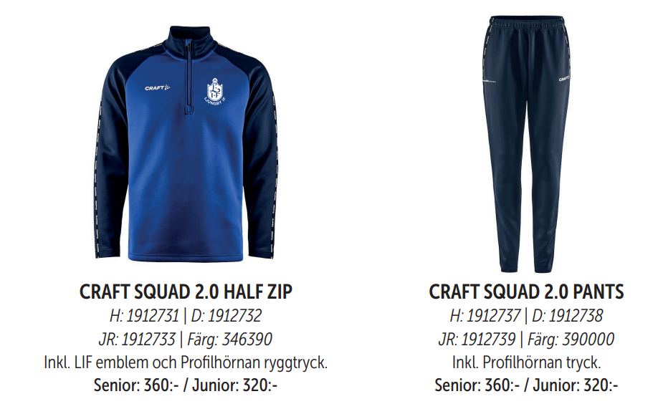
Kläder tränings-kit
Tränings-kit Profilhörnan
Utprovning vecka 14 på Profilhörnan på Fabriksgatan. Öppet till kl. 18.00 dessa veckor.
Samma kollektion som 2023
Bra att komplettera med

